Slide 1
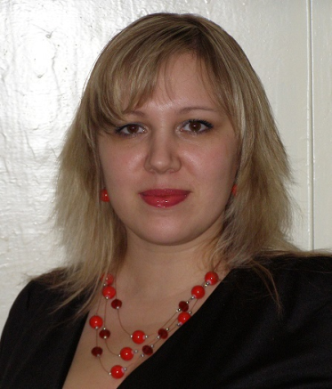
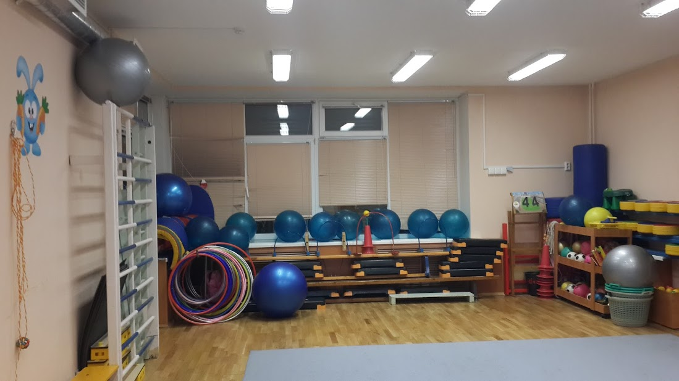
Государственное бюджетное образовательное учреждение
детский сад № 4 комбинированного вида
Кронштадтского района Санкт-Петербурга
Паспорт
физкультурного зала
Трифонова Анна Борисовна,
инструктор по физической культуре

Slide 2
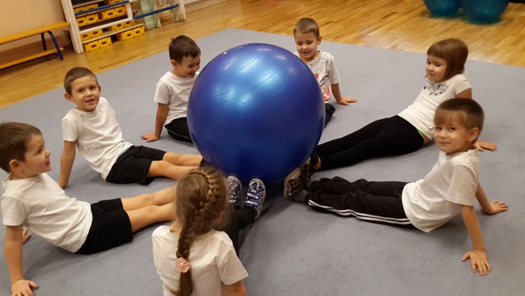
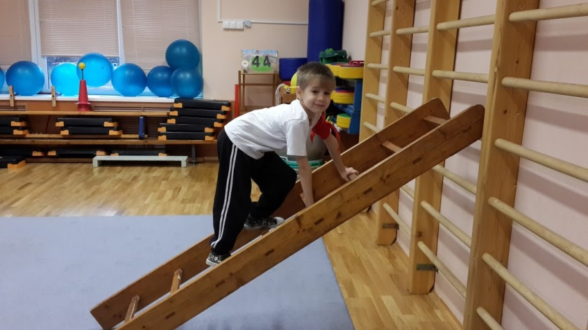
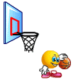
Технические характеристики
Параметры | Характеристика параметров
Общая площадь (кв. м) | 50,2 кв. м.
Освещение естественное | 3 окна
Освещение искусственное | лампы дневного света с защитой
Уровень освещенности | норма
Наличие системы пожарной безопасности | имеется
Наличие системы отопления | имеется
Возможность проветривания помещения | имеется
Поверхность пола (удобная для обработки) | имеется

Slide 3
Оснащение кабинета
Инфраструктура предметно – развивающей среды
физкультурного зала
Название зоны | Цель | Задачи
Двигательно – игровая зона | Целенаправленное педагогическое воздействие на развитие основных движений, тренировку физиологических функций организма | Укреплять здоровье детей; Развивать двигательные навыки и физические качества; Расширять двигательный опыт; Создавать положительный эмоциональный настрой.
Зона спортивного оборудования: - традиционного, - нестандартного | Развитие двигательной сферы, разнообразие организации двигательной деятельности детей | Формировать умение использовать спортивное оборудование на занятиях и в свободной деятельности; Создавать вариативные, усложненные условия для выполнения двигательных заданий; Оптимизация режима двигательной активности; Повышать интерес к физическим упражнениям; Расширять круг представлений о разнообразных видах спортивного оборудования, его назначении.

Slide 4
Оснащение кабинета
Инфраструктура предметно – развивающей среды
физкультурного зала
Зона метания | Ознакомление с различными способами метания | Развивать глазомер; Закреплять технику метания; Укреплять мышцы рук и плечевого пояса.
Зона прыжков | Создание условий для обучения прыжкам разного вида в соответствии с возрастом и Программой | Обучать технике прыжков; Развивать силу ног, прыгучесть; Использовать специальное оборудование.
Зона «Спортивный комплекс» | Создание условий для удовлетворения потребности в двигательной активности | Овладеть техникой различных способов и видов лазанья; Развивать ловкость, силу, смелость при выполнении упражнений на перекладине.
Коррекционно- профилактическая зона | Укрепление здоровья детей, осуществление профилактики патологических изменений, возникающих в ослабленном организме | Содействовать профилактике и развитию опорно-двигательного аппарата с помощью простейших тренажеров, тренажёров сложного устройства и использования нестандартного оборудования; Овладеть навыками само оздоровления.
Зона профессиональной деятельности | Повышение профессионального уровня | Изучать новинки методической литературы; Составлять планы, конспекты занятий, праздников, развлечений и др. Подготовить наглядно-методический материал для родителей и педагогов.

Slide 5
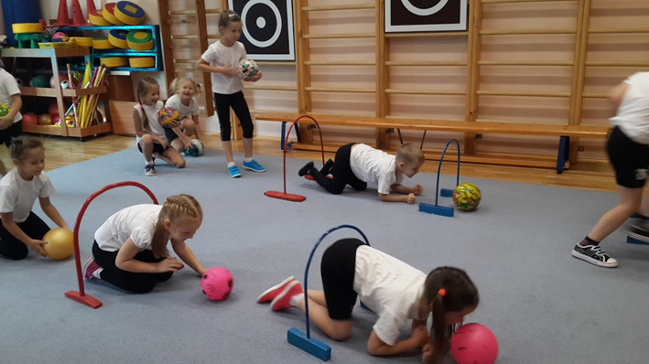
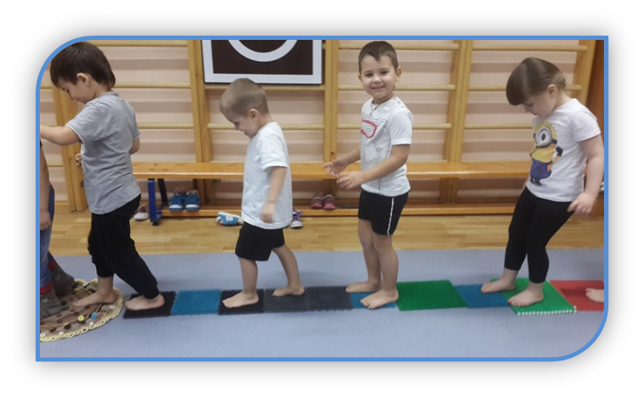
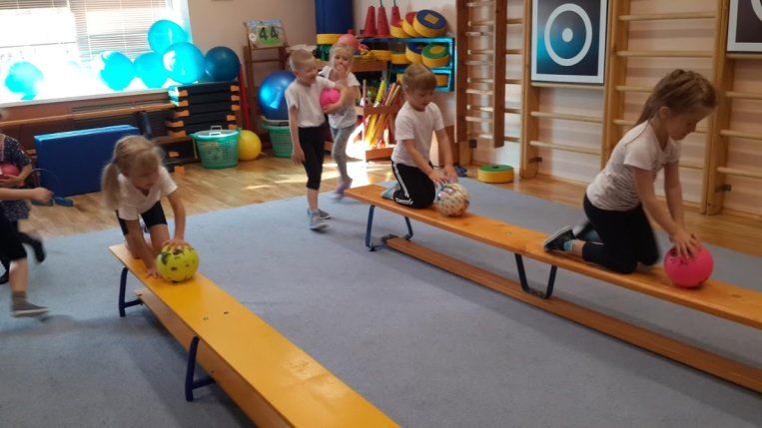
Материально – техническая база
Оборудование физкультурного зала | Спортивный комплекс; шведская стенка; диск «Здоровье»; музыкальный центр; гимнастические скамейки; гимнастические палки; мячи большие; мячи малые; мячи для метания; мишени для метания; корзина для метания; ленточки; скакалки; кегли; дуги для подлезания; флажки кубы трех размеров; коррекционный дорожки; наклонные доски; маты; индивидуальные поролоновые коврики; канаты; обручи; конусы; веревочные лестницы; стойки «дорожные знаки» Фитнес оборудование

Slide 6
Атрибуты для подвижных и спортивных игр | природный материал: каштаны, шишки ведра конусы; Мягкие игрушки Ракетки для игры в настольный теннис Набор для игры в бадминтон
Нестандартное оборудование | Мягкие мобильные модули Мини-гантели «Снежки» «шарики для дыхательной гимнастики» «Коврики » «Парашют-радуга» Ящики с различным наполнением для коррекции нарушений ОДА « Дорожки следов»; « Кубы»
Методическое обеспечение | Паспорт кабинета; Методическая литература; Перспективные планы работы ; Методические разработки, конспекты открытых занятий и выступлений; Материал для работы с родителями; Материал для консультативной работы с воспитателями; Комплексы корригирующих упражнений; Картотеки: подвижных игр, народных игр, утренней гимнастики, дыхательных упражнений, упражнений для коррекции осанки, упражнений для коррекции нарушений ОДА
Документация | Списки детей с подготовительной и специальной физкультурной группой, часто болеющих детей; Перспективные планы работы по всем возрастным группам; Конспекты праздников и развлечений; Акты и инструкции по обеспечению безопасности жизнедеятельности.

Slide 7
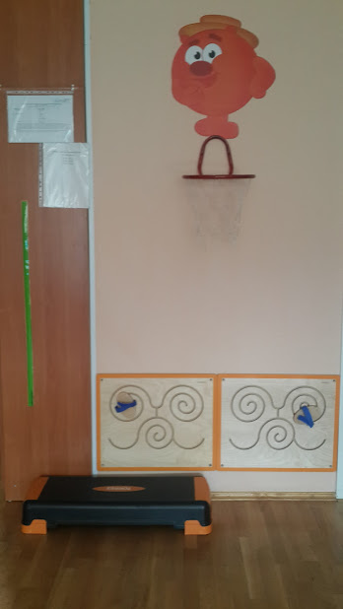
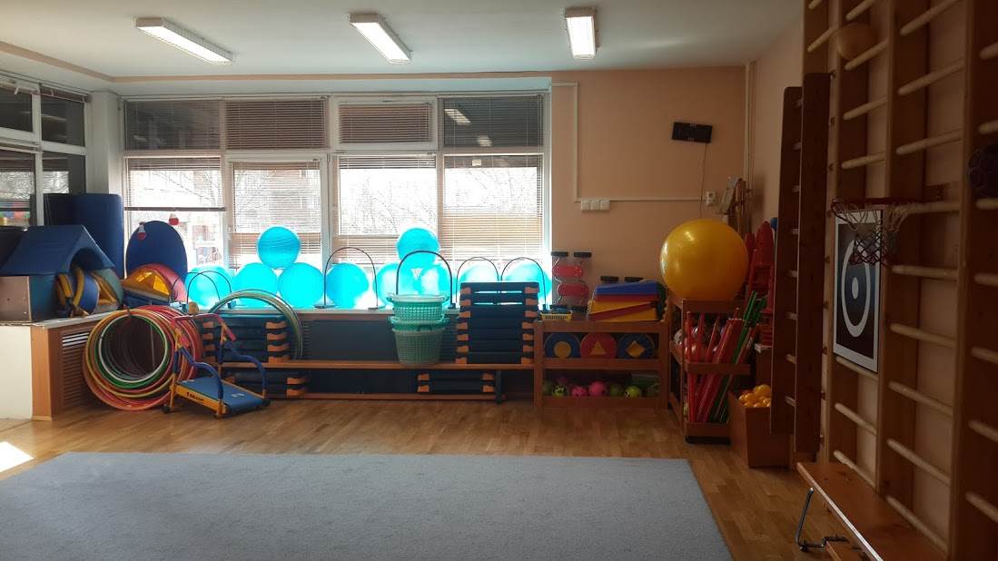
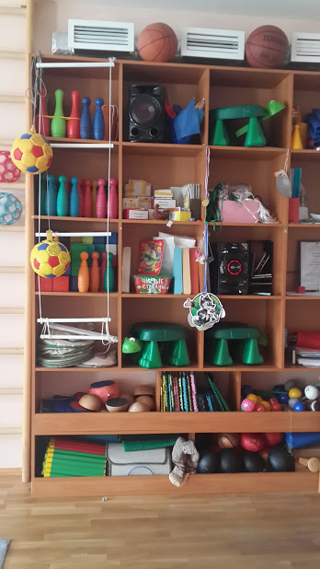
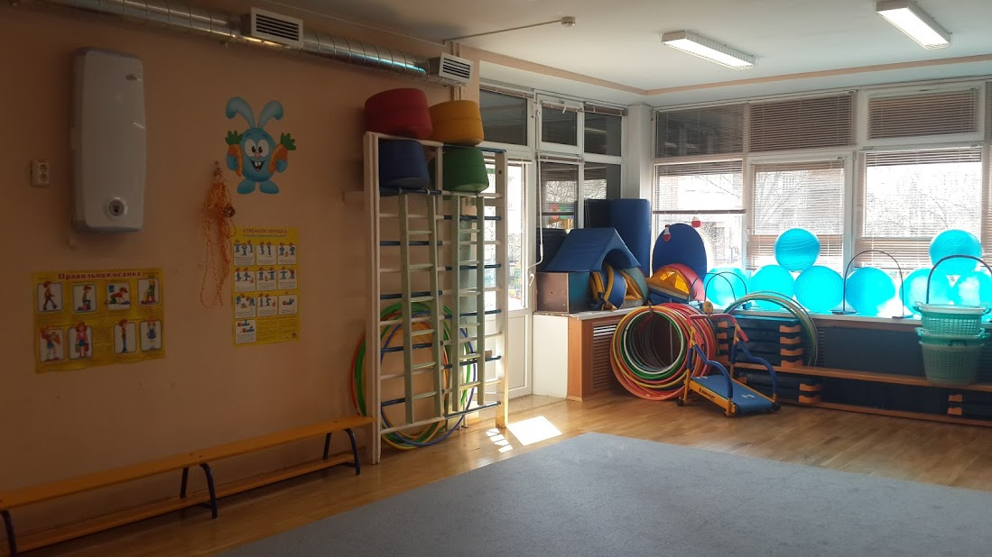

Slide 8
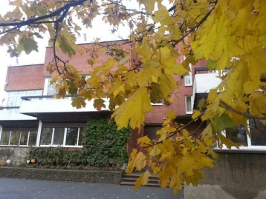
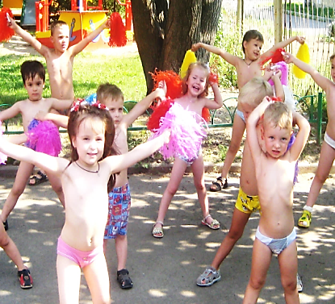
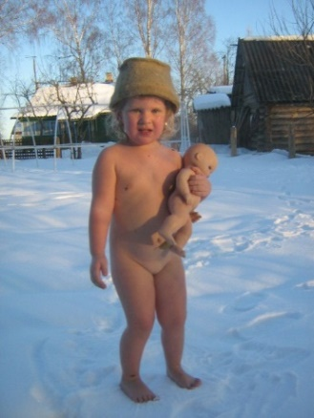
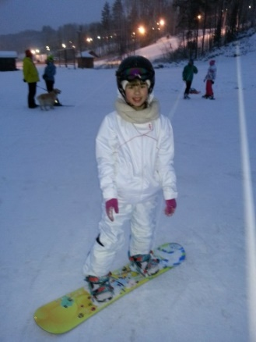
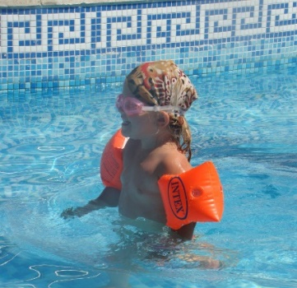
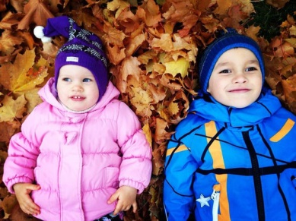
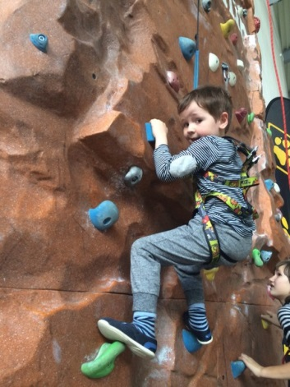
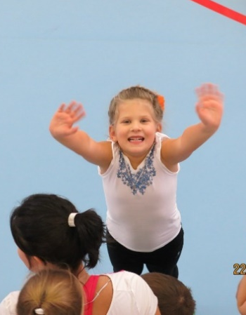
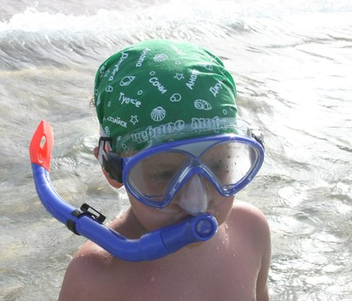
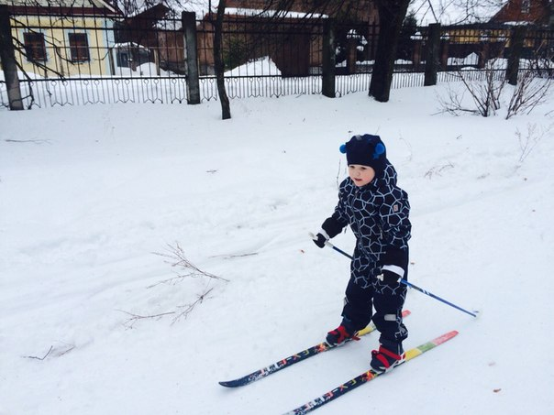
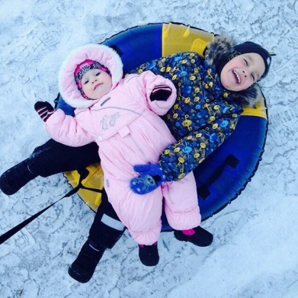
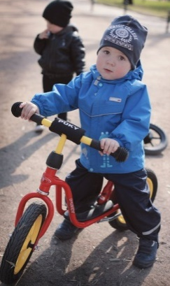
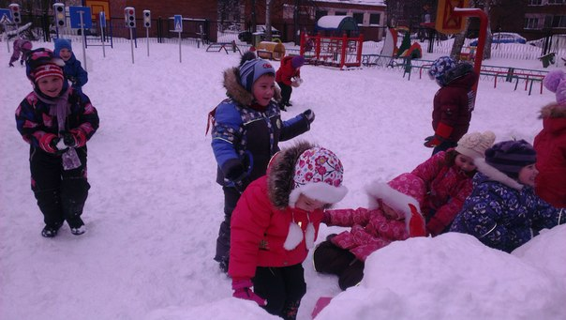
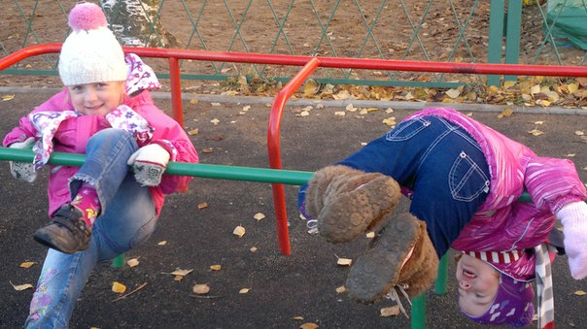
Мы
за здоровый образ жизни!!!
А ВЫ?

